Slide 1


Software Engineering Softwareentwicklungsprozesse
Prof. Dr.-Ing. Norbert Siegmund
Intelligent Software Systems
Basierend auf dem Material von Oscar Nierstrasz, Sven Apel, Janet Siegmund

Slide 2


Einordnung
Wartung
Requirements Engineering
Testen
Design
Implementierung

Slide 3
Lernziele
Überblick und grundlegendes Verständnis für Entwicklungsprozesse haben
Traditionelle Softwareentwicklungsprozesse (sequenzielle Modelle) kennen und deren Probleme verstehen
Alternative, neue Ansätze der Softwareentwicklung bewerten können und abhängig von der Projekt- / Betriebsgröße entscheiden können, welcher Ansatz zu präferieren ist

Slide 4
Vorgehensmodelle
Beschreiben wie, wann, welche der Tätigkeiten der Softwareentwicklung (Phasen des Lebenszyklus) ausgeführt werden
Bisher: Brute-Force-Modell: Einfach drauf losprogrammieren
Jetzt:
Traditionelle Entwicklungsmodelle
Große Teams, feste Anforderungen
Neuartige Modelle (agile Methoden)
Angepasst auf schnelle Entwicklungsphasen, kurze Release-Zeiten und sich ständig ändernde Anforderungen

Slide 5
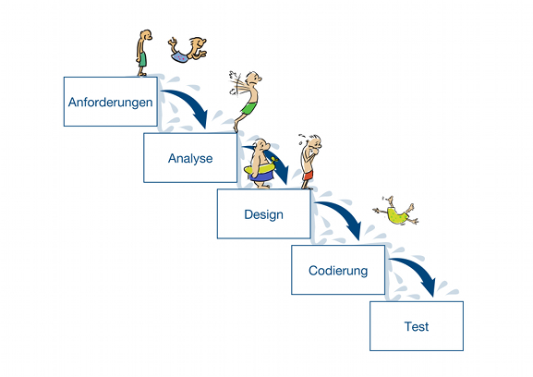
Sequentielle Modelle
Notes:
Zeit Folie : Zeit Gesamt (geschätzt)
0 : 35

Slide 6
Grundidee von Seq. Modellen
Schritt für Schritt werden alle Phasen des Lebenszyklus nacheinander „abgearbeitet“
Planen / Konzipieren
Entwerfen / Ausarbeiten
Inbetriebnehmen / Warten
Modelle:
Wasserfallmodell
V-Modell

Slide 7
Wasserfallmodell
Requirements
Engineering
Meilenstein (z.B. Ist-Analyse+Sollvorschlag)
Analyse
Meilenstein (z.B. Pflichtenheft + Testfälle)
Design
Implementierung
Meilenstein (z.B. Programme + Doku)
Testen
Meilenstein (z.B. Testprotokolle + Migrationskonzept)
Iteration nur zwischen zwei aufeinanderfolgenden Schritten
Abgeschlossener Schritt als sicherer Rückgriff
Wartung
Notes:
Ihr habt so angefangen bei AuD; Softwareentwicklung hat auch so angefangen;
Kein Wunder, dass bei günstiger Hardware und steigender Softwaregröße die Krise kam
Nach Softwarekrise wurde Prozess verfeinert, mehrere Schritte wurden integriert; feinere Unterteilung der Schritte notwendig, hier reichen diese, z.B. Exploration, was der Markt gerade sagt, vlt. Über soziale Netzwerke;

Slide 8
Wasserfallmodell: Dokumentation
Requirements Analysis
Modellierung & Design
Implementierung
Code Inspections
Testen
Verfikation
Wartung
Testen
Documentation
Documentation
Documentation
Documentation
Documentation
Documentation
Documentation
Documentation
Notes:
Doku: Für 5mio $ Projekt 1500-Seiten Doku. (im Vgl. 30 Seiten für 5mio$ Hardware)
Iteration: Projekt schonmal im Kleinen umgesetzt, Probleme gefunden, ggf. Prototypen gebaut; You won't get it right the first time, so do it twice

Slide 9
Wasserfallmodell: Diskussion
Vorteile:
Dokumentation nach jeder Phase verfügbar
Klare Trennung der Phasen und Verantwortlichkeiten
Analog zu Ingenieurprojekten (Brückenbau etc.)
Nachteile:
Starres Vorgehen
Reaktionen auf geänderte Anforderungen schwierig
Anforderungen, Design, etc. früh fixiert, Änderungen nicht vorgesehen (aber Änderungen sind natürlich!)
Späte Qualitätsprüfung (Baue ich überhaupt das richtige Produkt? Erster Prototyp sehr spät verfügbar!)
Meist unrealistisch in der Praxis!

Slide 10
V-Modell
Zeit
Simulation, Walkthrouhgs,…
Requirements Analysis
Auslieferung & Wartung
Validierung
Verifikation
Produkt-Design
…
Acceptance Tests
Software-Design
…
Integrations-tests
Entwicklung sollte Artefakte
produzieren, die Testmöglichkeiten
schaffen, z.B.
Analyse ergibt Anforderungen ➔ Validierung des Systems
Design ergibt Grobspezifikation ➔ Verifikation der Komponenteninteraktion
Feinentwurf ergibt Feinspezifikation ➔ Verifikation der Komponenten (Testen, usw.)
Implementierung
Unit-Tests
Notes:
Basiert auf Wasserfallmodell, die selben Phasen wie Wasserfallmodell; auch hier feinere Aufteilung der Phasen möglich; z.B. Exploration; dann Wartung Exploration gegenüberstellen
Nach jeder Entwurfsphase gibt es Testphase, um die Qualität des Entwurfs sicherzustellen
Qualitätssicherung: V&V-Modell; Validierungs- und Verfikationsmodell; was heißt Validierung, was heißt Verifikation?
Validierung: Bauen wir das richtige Produkt?
Verifikation: Bauen wir das Produkt richtig?
…da ja nach jedem Schritt Validierungs- oder Verifikationsschritt eingefügt wird
…dadurch direkt Qualitätsüberprüfung und direkte, zeitnahe Rückmeldung, über Qualität
…ggf. Muss man eine Phase zurückgehen: man kann z.B. in Verifikation feststellen, dass Performance-kriterium nicht erfüllt ist; Bei Ursachensuche stellt sich vielleicht heraus, dass Performance-Kriterium zu streng in Requirements definiert waren

Slide 11
Artefakte vom V-Modell
Anwenderanforderungen: Lastenheft
Technische Anforderungen: Grobentwurf/Pflichtenheft
SW-Architektur: Feinspezifikation
SW-Entwurf: Codedokumentation (z.B. javadoc)
Implementierungsdoku: Installationsanleitung
Prüfprozedur und Prüfergebnis: Abnahmedokumente

Slide 12
Probleme sequentieller Modelle
Anforderungen oft nicht klar und können sich ändern
Bei großen Projekten dauert Entwicklung lange und es fehlt Erfolgskontrolle
Erfordert viel Dokumentation → Overhead für kleine Projekte
Gefahr von Missverständnissen
Prototyp erst am Ende des Projektes
Je grundlegender ein Fehler, umso später wird er gefunden

Slide 13
Teilweise Lösung: Prototypen
Ein Prototyp ist ein Softwareprogramm, entwickelt, um zu testen, explorieren und validieren von Hypothesen (Reduzierung von Risiken).
Ein explorierender Prototyp, auch bekannt als Wegwerfprototyp, zielt auf die Validierung von Anforderungen oder Erprobung von Designentscheidungen ab.
UI prototype — validiert Nutzeranforderungen
Rapid prototype — validiert funktionale Anforderungen
Experimental prototype — validiert technische Machbarkeit

Slide 14
Weitere Arten von Prototypen
Ein evolutionärer Prototyp ist dafür gedacht sich zu entwickeln, so dass er in Schritten zum finalen Produkt ausreift.
Beim iterativen “Wachsen” der Anwendung ist Redesign und Refactoring ständiger Begleiter.
Horizontaler Prototyp wird für die Ebene mit dem größten Risiko erstellt (reduziert Missverständnisse) und realisiert alle Funktionen einer Ebene (gut, um Beziehungen zwischen Funktionen zu erkennen).
Vertikaler Prototyp setzt Kernfunktionalität um (Machbarkeits- / Effizienztest, Aufwandsabschätzung) und dient als Pilotsystem (gut, um eine komplexe Funktion besser zu verstehen).
First do it,
then do it right,
then do it fast.

Slide 15
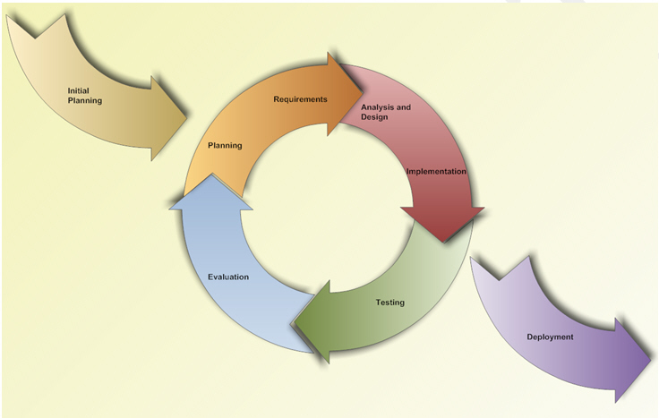
Iterative Modelle
Notes:
Zeit Folie : Zeit Gesamt (geschätzt)
0 : 35

Slide 16
Idee von iterativen Modellen
Lat. iterare: wiederholen
Idee:
Vollständiges Analysieren und Planen ist a priori unmöglich, daher iterative “Annäherung” an das Ziel
Erkenntnisse aus jedem Iterationsschritt werden benutzt, so lange, bis definiertes Ziel erreicht ist
Beim ersten Mal macht man typischerweise Fehler
Darum integrieren, validieren und testen so oft wie möglich

Slide 17
Prototypen
Möglichst früh eine erste Version erstellen
Insbesondere bei Unklarheiten bei Kundenwünschen
Selbst wenn Kernfunktionalität fehlt
Kunde kann Fortschritt erkennen und (Teil-) Lösung bewerten
Erinnerung: Horizontale vs. Vertikale Prototypen
Notes:
Eine Möglichkeit zur Umsetzung von iterativen Modellen:
Prototyp soll mehr oder weniger funktional sein, bestimmte Dinge zeigen
Melanie wusste ziemlich genau, was die App können soll (trotzdem viele Nachfragen und Diskussion); ist aber nicht immer so; eher die Ausnahme; je weiter Kunde vom Fach weg ist, desto komplizierter wird es
Auch in späteren Phasen machen Prototypen Sinn, wenn z.B. neue Features implementiert wurden

Slide 18
Prototyp vs. Inkrementelle Entwicklung
Prototypen werden oft weggeworfen (da keine Qualitätskriterien eingehalten wurden, sondern nur zum Zeigen entwickelt wurden)
Inkrement:
Software-Baustein(e), die zu einem existierenden System oder Subsystem hinzugefügt werden, um dessen Funktionalität oder Leistung zu vergrößern oder zu verändern
Inkrement kann Subsystem entsprechen
Inkrementelle Systementwicklung: beginnt mit Kernsystem, schrittweise Erweiterung

Slide 19
Hinweise für inkrementelle Entwicklung
Falls möglich, habe immer eine laufende Version des Systems, selbst, wenn der größte Teil der Funktionalität nicht implementiert ist
Integriere neue Funktionalität so früh wie möglich
Validiere inkrementelle Versionen gegen Nutzeranforderungen

Slide 20
Spiralmodell
Risiko-orientiertes Vorgehen
Suche alle Risiken, von denen das Projekt bedroht ist. Wenn es keine gibt, ist das Projekt erfolgreich abgeschlossen
Bewerte die erkannten Risiken, um das Größte zu identifizieren
Suche einen Weg, um das größte Risiko zu beseitigen, und gehe diesen Weg. Wenn sich das größte Risiko nicht beseitigen lässt, ist das Projekt gescheitert
Generisches Modell (kann bspw. auch zu Wasserfallmodell werden)
Notes:
Wenn man keinen Weg findet, hat man Pech gehabt, aber man investiert nicht unnötig Geld in unlösbare Projekte
Bei typischen Projekten Wasserfallmodell; z.B. bei eingebetteten Systemen sind Resourcen-Beschränkung kritischer. Da muss dann erst implementiert werden, um zu überprüfen, ob man mit Resourcenbeschränkung klar kommt; prototyping

Slide 21
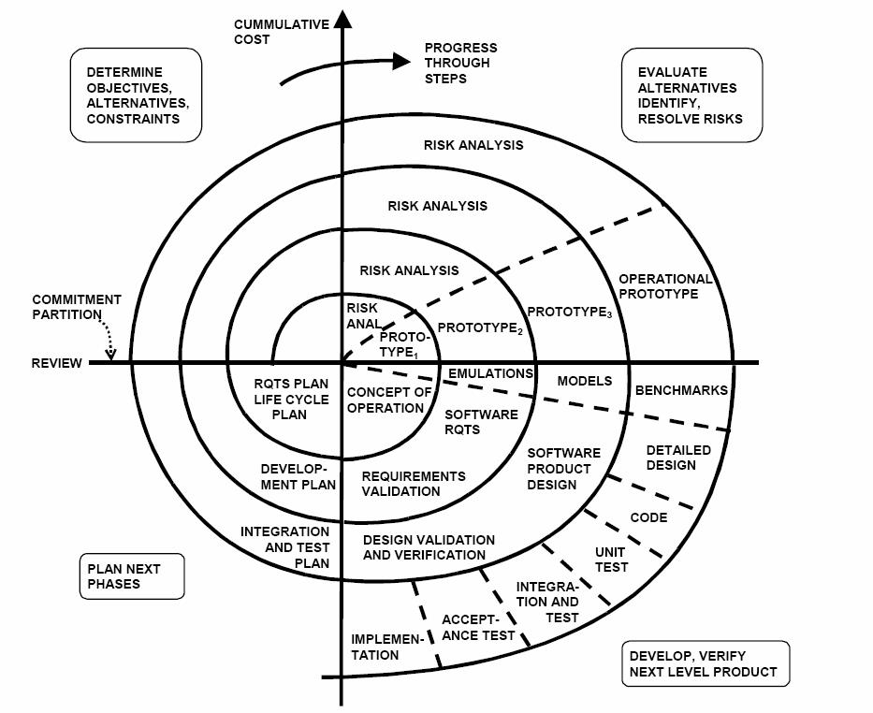
Spiralmodell
Analyse
Projekt- definition
Design
Implementierung
Verifikation & Test

Slide 22
Spiralmodell
Verbesserung des Wasserfallmodells
Gleiche Aufgaben wie im Wasserfallmodell
Jede Aufgabe wird durch Prototypen abgeschlossen
Fortschritt kann besser kommuniziert werden
Risikoanalyse erlaubt frühe Erkennung von Risiken
War erfolgreich im Einsatz
Microsoft
IBM
US Militär (future combat system)
Notes:
kombiniert Wasserfallmodell mit Prototypen und iterativer Entwicklung
Prototyp zur besseren Kommunikation -> Kunden sind meistens visuelle Typen, sehen gern etwas
ggf. kann das Projekt rechtzeitig abgebrochen werden, bevor zu viele Kosten verbraucht werden; Projekte scheitern zwar immer noch, aber die Kosten dafür sind mehr so groß

Slide 23
Weitere Modelle
Unified Process (UP)
Inkrementelle Implementierung der funktionalen Anforderungen (wichtigste zuerst)
Kurze Iterationen (Wochen)
Jede Iteration endet mit vollständig laufendem System
Evolutionäres Modell
Kunde bekommt früh Vorab-Version (erfordert Einbindung des Kunden, schwierige Gesamtplanung)
Ermöglicht früh Return-on-Investment

Slide 24
Aufgabe
Welcher Entwicklungsprozess würde sich für NoMoreWaiting eignen?
Wasserfallmodell
V-Modell
Prototypen
Spiralmodell
Unified Process

Slide 25
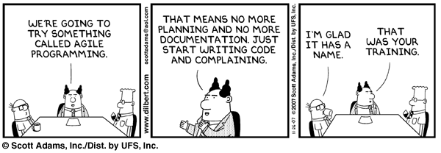
Agile Softwareentwicklung
Notes:
Zeit Folie : Zeit Gesamt (geschätzt)
0 : 35

Slide 26
Agile Softwareentwicklung
Relativ neuer Ansatz (ca. 1999)
Im Spannungsfeld zwischen:
Qualität, Kosten und Zeit
Ungenauen Kundenwünschen und instabilen Anforderungen
Langen Entwicklungszeiten und überzogenen Terminen
Unzureichender Qualität
Gegenbewegung zu schwergewichtigen, bürokratischen iterativen Prozessen, die oft zu viel Dokumentation erfordern
Notes:
Gegenbewegung zu schwergewichten, bürokratischen Prozessen; mit Selbstzweck
Anfänge aber schon Anfang 90er

Slide 27
Manifesto für Agile Software Entwicklung
We are uncovering better ways of developing software by doing it and helping others do it. Through this work we have come to value:
Individuals and interactions over processes and tools Working software over comprehensive documentation Customer collaboration over contract negotiation Responding to change over following a plan
That is, while there is value in the items on the right, we value the items on the left more.
Kent Beck Mike Beedle Arie van Bennekum Alistair Cockburn
Ward Cunningham Martin Fowler James Grenning Jim Highsmith
Andrew Hunt Ron Jeffries Jon Kern Brian Marick
Robert C. Martin Steve Mellor Ken Schwaber Jeff Sutherland
Dave Thomas
[Agilemanifesto.org]

Slide 28
Manifest der agilen Softwareentwicklung
Menschen und Kooperation vor Werkzeugen und (automatisierten) Prozessen
Funktionsfähige Software vor umfassender Dokumentation
Zusammenarbeit mit Kunden vor bürokratischen Vertragsverhandlungen
Dynamische Reaktion auf Veränderungen vor statischer Planeinhaltung
(trotzdem sind Prozesse, Dokumentation, … vorhanden und wichtig)
Notes:
Gut funktionierende Prozesse zwar wichtig, aber Mitarbeiter, die Produkt bauen, sind wichtiger
Wieder weg von Dokumentation, Software muss funktionieren
Weniger Fokus auf geschlossenen Vertrag, sondern auf Kundenwünsche
Fokus von agiler Softwarentwicklung; damit soll dem schnelllebigen Markt besser begegnet werden können

Slide 29
Was ist Agile Softwareentwicklung?
Menge von Softwareentwicklungsmethoden
Basierend auf iterativer und inkrementeller Entwicklung
Meist kleine Gruppen (6-8)
Kunde ist in Projekt integriert
Schwergewichtige Prozesse | Agile Prozesse
Dokumentenzentriert | Codezentriert
Up-Front Design | Minimale Analyse zu Beginn
Reglementiert | Adaptiv, Prozess wird angepasst
Abarbeitung eines Plans | Ständige Anpassung der Ziele
Lange Releasezyklen | Häufiges Deployment
Notes:
Iteration: wenige Wochen

Slide 30
Die 12 agilen Prinzipien
Kundenzufriedenheit durch frühzeitige und kontinuierliche Auslieferung wertvoller Software!
Änderungen begrüßen, selbst wenn sie spät in der Entwicklung kommen. Agile Prozesse nutzen Änderungen zugunsten des Wettbewerbsvorteils des Kunden.
Liefere funktionierende Software häufig (zw. wenigen Wochen und Monaten) aus.
Tägliche Zusammenarbeit von Kunden und Entwicklern.
Baue Projekte mit motivierten Mitarbeitern und gib ihnen die Umgebung und Unterstützung, die sie benötigen und vertraue ihnen, dass sie erfolgreich ihre Arbeit beenden.
Konversation von Angesicht zu Angesicht ist die effektivste und effizienteste Methode der Kommunikation!

Slide 31
Die 12 agilen Prinzipien
Das primäre Maß für Fortschritt ist funktionierende Software.
Agile Prozesse bieten Kontinuität in der Entwicklung, so dass Investoren, Entwickler und Anwender ein beständiges Tempo aufrecht erhalten können.
Ständige Aufmerksamkeit gegenüber technisch hervorragender Qualität und gutem Design erhöht Agilität.
Einfachheit – die Kunst, unnötige Arbeit zu minimieren – ist essentiell.
Die besten Architekturen, Anforderungen und Designs stammen aus sich selbst organisierenden Teams.
Regelmäßig evaluiert das Team wie es noch effektiver arbeiten kann und passt sich entsprechend an.

Slide 32
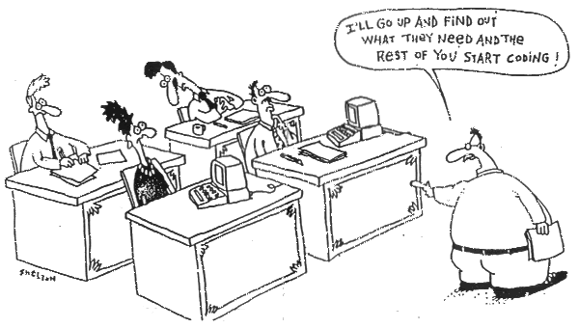
Extreme Programming (XP)
Notes:
Zeit Folie : Zeit Gesamt (geschätzt)
0 : 35

Slide 33
Extreme Programming (XP)
Menge von Methoden (Praktiken), um qualitativ hochwertige Software zu entwickeln
Planungsspiel
Produkt
Einfaches Design
System-Metapher
Prozess
Standup-Meetings
Laufende Integration
Team
Test-driven Development
Refactoring
Coding
Pair-Programming
Gemeinsame Verantwortung für Code
Coding Conventions
40-h-Woche
Integrales Team
Kurze Release-Schritte
Notes:
Planungsspiel/sitzung: Jedes inkrement wird in Sitzung mit Kunden besprochen und auf Zeitraum geeinigt; ggf. muss Entwickler so lange modiereren, bis Einigung erzielt
Intergrales Team: Vor-Ort-Kunde; nur Kunde kennt Anforderungen
Kurze Release-Schritte: Dadurch kriegen Anwender schnell Feedback, z.B. nightly builds
System-Metapher: letzte Woche bei Usability, z.B. die Desktop-Metapher
SoftwarePraktikum FeatureIDE

Slide 34
Extreme Programming: Grundsätze
Iterative Entwicklung (getrieben durch neue oder geänderte Features)
Wenig Analyse- und Entwurfstätigkeiten, nur rudimentäre Spezifikationen, selbst-dokumentierender Code ("simple design")
Frühes Programmieren, prototypisches Umsetzen einzelner "stories"
Testfälle stehen am Anfang und ersetzen Spezifikation ("test first")
Ständige Kommunikation der Entwickler mit Management und Benutzern, kurze Rückkopplungsschleifen, schnelle Rückmeldungen
Schrittweise Änderungen, schrittweise angepasste Tests ("refactoring"), fortlaufende Integration ("continuous integration")
Fahrer-/Beifahrer-Prinzip beim Programmieren ("Pair programming"); schnelle Code Reviews
Gemeinsame Standards aller Entwickler, gemeinsames Eigentum am Code ("collective code ownership")

Slide 35
Ablauf der Entwicklung im XP
Technische Experimente
Einweisung des Kunden
Planung der Iteration durch Kunde und Entwickler
Exploration
Festlegung der Architektur
Schreiben von Unit und Akzeptanztests
Paarweises Programmieren
Planung
Entwicklung
Freigabe
Wartung
Letzte Tests
Performance-Optimierungen
Ende
Überarbeitung der Software im Produktivbetrieb
Schreiben der Abschlussdokumentation
Projektabschluss
Notes:
Exploration: Werkzeuge kennenlernen, Technische Ansätze ausprobieren, Kunde bekommt Methodik und seine spätere Rolle er­klärt, Wenige Wochen bis sehr wenige Monate. Falls mehr Zeit benötigt wird, Projektumfang verkleinern und Pro­jekt so überschaubarer machen
Planung: Kunden und Entwickler entscheiden gemeinsam im Planning Game (max. 1-2 Tage), welche Funktionalität im nächsten Release enthalten sein soll und wann diese imple­mentiert werden soll
1. Kunde formuliert seine Anforderungen auf Story Cards (enthält eine User Story, die eine „Geschichte“ aus Sicht des Anwenders erzählt, die eine gewünschte Systemeigenschaft beschreibt)
2. Entwickler schätzen den Aufwand jeder einzelnen Karte und stellen Anhängigkeiten fest (A nicht vor B)
3. Kunde priorisiert die einzelnen Karten (entsprechend seinem Nutzen)
4. Auf Basis von Prioritäten und Aufwänden werden gemeinsam die Karten ausgewählt, die implemen­tiert werden. Ergebnis: Iterationsplan (welche Funktionalität in welcher Iteration)
Entwicklung: Am Anfang: Entwickler sprechen sich ab, wie in der Iteration vorzugehen ist und wie das grobe Design für die Funktionalitäten auf den Story Cards aussehen soll, Implementieren der Funktionalitäten einzelner Story Cards
Fortschritt der Implementierung beobachten (um im nächsten Planning Game beim Schätzen der Aufwände zu helfen)
Kommt es in der Iteration zu Unklarheiten, werden diese mit den anderen Entwicklern oder dem Kunde (on-site customer) geklärt
Abschluss einer Iteration nach der zuvor festgelegten Dauer (1 bis 4 Wochen). Ergebnis ist funktionierende Software, Unit Tests sollte für geringe Fehlerquote sorgen, Akzeptanztests werden ausgeführt
Akzeptanztests wurden während der Iteration von Kun­de und Tester zusammen entwickelt
Ist das Ergebnis nicht zufriedenstellend 2 Möglichkeiten: Entwickler nehmen kurzfristig Änderungen vor oder Kunde muss neue Story Card für nächstes Planning Game formulieren
Weitere Iteration oder Übergang zu Freigabephase (neues Release), je nach Iterationsplanung, Faustregel: 8-10 Iterationen pro Release
Freigabe: Aktueller Stand (Release-Candidate) wird dem Echt­betrieb übergeben
Kunde prüft nochmals genau auf Mängel
Entwickler machen Performanceoptimierungen
Übergabe an die Anwender
Wartung: Anpassung der Software an veränderte Bedingungen
Beheben von Fehlern
Neue Anforderungen werden umgesetzt, die während des Betriebs aufgekommen sind
Software, die bereits im Einsatz ist, erfordert höhere Vorsicht bei Änderungen
Ende: Projekt endet, wenn keine weiteren Wünsche seitens des Kunden vorliegen
10- bis 15-seitige Dokumentation zu Software und Quellcode → Das ist nicht die Benutzerdokumentation

Slide 36

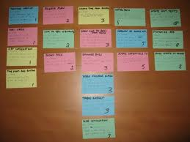
Planspiel / User Stories
User stories sind ein oder mehrere Sätze in allgemeiner Sprache aus Sicht des Kunden / Nutzer der Software, welche eine benötigte Funktion oder Verwendung des Systems beschreibt.
Art Anforderungen und benötigte Funktionen auszudrücken
Beschreibt Wer, Was, Warum einer Anforderung in einer einfachen Art und Weise.

Slide 37
Praktiken des XP
Management-Praktiken
Planungsspiel
Team-Praktiken
Programmier-standards
Kunde vor Ort
Retro-spektive
Testen
Einfaches Design
Gemeinsame Verantwort-lichkeit
Nachhaltiges Tempo
Refactoring
Program-mieren in Paaren
Kurze Release-zyklen
Standup-Meeting
Fortlaufende Integration
Metapher
Programmier-Praktiken
Notes:
======Management Praktiken======
Management, Team, Programmiertechniken
Kunde vor Ort: Kunde und Anwender stehen als Ansprechpartner für fachliches Wissen zur Verfügung. Es gibt kein Pflichtenheft (komplette fachliche Spezifikation), Unklarheiten werden direkt mit dem Anwender geklärt,
100% vor Ort faktisch unmöglich, außer bei In-House-Entwicklungen, Achtung nicht übertreiben: Irgendwann entfernt sich der Kunde vor Ort von der wirklichen Arbeitswelt
Planungsspiel: Legt Umfang des nächsten Inkrements fest, Anwender/Kunde und Entwickler sind beteiligt
Standup-Meeting: Tägliches Treffen (zu einer festgelegten Zeit) in dem für 15 Minuten ein Austausch zum Projektfortschritt erfolgt
Kurze Releasezyklen: Neue und geänderte Komponenten in kurzen Abständen zum Anwender. Schnellerer Benefit für Kunde, schnellere Bewertung der Arbeit als Feedback
Retrospektive: Rückblickende Reflexion durch die Projektbeteiligten. Ziel: Probleme und Blockaden im Softwareentwicklungsprozess finden und für Zukunft beseitigen. In Abständen von 1 bis 6 Monaten mit allen oder ausgewählten Projektteilnehmern. Dauer ca. 0,5 bis 3 Tage. Keine Suche nach Schuldigen!
Standup-Meetings/Retrospektiven: Ursprünglich nicht Teil des XP
=======Team – Praktiken==========
Metapher: Wenige klare Metaphern (Bilder) um die Kernideen des Systems zu beschreiben, ist immer auch Architekturvorgabe, z.B. Kalkulationsblatt, Buchführung, Schreibtisch (Desktop)
Gemeinsame Verantwortlichkeit: Alle Entwickler sind gemeinsam für das Projekt verantwortlich. Daraus folgt insbesondere, dass jeder alle Codeteile ändern darf
Fortl. Integration: Durch (ständige) möglichst schnelle Integration geänderter Systemteile stehen diese den anderen Entwicklern schnell zur Verfügung (sofern Tests durchlaufen). Änderungen können vom ganzen Team getestet werden. Gesamtintegrationsaufwand sinkt, da Konflikte früher zu Tage treten
Programmierstandards: Einheitlicher Quellcode Voraussetzung für Pair Programming und gemeinsame Verantwortlichkeit. Dazu werden pragmatische Coding Standards definiert (z.B. Code Conventions for Java von SUN), sonst fühlt sich ein Entwickler beim Ändern „fremden“ Codes nicht wohl
Nachhaltiges Tempo: Entwickler sollen nicht mehr als Regelarbeitszeit arbeiten, also mit einem nachhaltigen Tempo vorgehen. Dadurch läßt sich Kreativität und Engagement über längeren Zeitraum sichern. Überstunden werden nur in engen Grenzen geduldet. Regelmäßige Pausen
========Programmier Praktiken=======
Testen: Alles muss qualitätsgesichert sein: automatische Komponententests, Akzeptanztests für die Erfüllung fachlicher Anforderungen, Test-Driven Development
Einfaches Design: Das System soll möglichst einfach gestaltet sein. Dadurch kann es schneller umgesetzt werden, ist leichter zu verstehen, zu kommunizieren und zu testen.
Refactoring: Strukturdefizite des Systems behindern des Weiterentwicklung und werden sofort behoben. Refactoring ist Verbesserung nichtfunktionaler Eigenschaften, bei der die Funktionalität unangetastet bleibt. Unittests prüfen, dass Funktionalität erhalten bleibt, kleine Refactorings, idealerweise in 5 Minuten erledigt; kein Refactoring als Selbstzweck, da nur indirekt für Kunden relevant
Programmieren in Paaren: Durch 2 kooperierende Entwickler bessere Ergebnisse und es verbreitet sich Wissen durch wechselnde Paare schneller.

Slide 38
Bewertung/Anwendbarkeit des XP
Nur für kleine bis mittlere Teams ausgelegt (bis zu 15 Entwickler)
Erfordert hochqualifizierte Mitarbeiter
Die XP-Praktiken sind untereinander stark verkettet
Erzwingt ein „Alles oder Nichts“-Vorgehen
Wenn kein Kunde vor Ort möglich, da keiner existent (Software für den Massenmarkt), sollten ausgewählte Teammitglieder diese Rolle Vollzeit übernehmen

Slide 39
Test-driven Development
Erst die Testfälle, dann den Code
Hauptsächlich bei Unit Tests
Vorteile:
Entwickler nimmt mehr Sicht des Anwenders an
Denken in kleinen Modulen, die getestet werden können, dadurch bessere Modularisierung
Probleme:
Schwer bei kompletten Funktionstest (z.B. Usability, Datenbankanbindungen)
Testen und Implementierung durch denselben Entwickler
Notes:
Erst Testfälle; schlagen fehl, dann Code, der die Testfälle erfüllt

Slide 40
Read-Me-driven Development
Fokus auf Anwendung des Softwaresystems, um richtiges Produkt zu bauen
Zuerst die Read-Me schreiben, dann erst mit Testfällen, Design, usw. anfangen

Slide 41
Behavior-driven Development
Verhalten von Software wird beschrieben
Dabei Schlüsselwörter, die Vorbedingungen und Nachbedingungen beschreiben
Implementierung der Software anhand der Szenarien

Slide 42
Nehmen Sie zu den Grundsätzen Stellung
Links:
Iterative Entwicklung (getrieben durch neue oder geänderte Features)
Wenig Analyse- und Entwurfstätigkeiten, nur rudimentäre Spezifikationen, selbst-dokumentierender Code ("simple design")
Frühes Programmieren, prototypisches Umsetzen einzelner "stories"
Testfälle stehen am Anfang und ersetzen Spezifikation ("test first")
Rechts:
Ständige Kommunikation der Entwickler mit Management und Benutzern, kurze Rückkopplungsschleifen, schnelle Rückmeldungen
Schrittweise Änderungen, schrittweise angepasste Tests ("refactoring"), fortlaufende Integration ("continuous integration")
Fahrer-/Beifahrer-Prinzip beim Programmieren ("Pair programming"); schnelle Code Reviews
Gemeinsame Standards aller Entwickler, gemeinsames Eigentum am Code ("collective code ownership")
Notes:
Übungsaufgabe: Probieren Sie Pair-Programming aus. Was ist gut, was ist schlecht? Warum?
Welches/Welche dieser Vorgehen haben Sie ganz oder teilweise angewendet? Was lief gut, was nicht gut? Warum?
Übungsaufgabe: Recherchieren Sie 3 weitere, nicht vorgestellte Softwareentwicklungsprozesse. Wie stehen diese in Bezug zu den vorgestellten Prozessen? Was ist besser/schlechter?

Slide 43
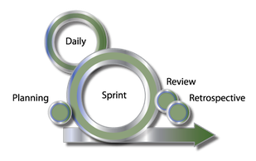
Scrum – agile SW-Entwicklung
Notes:
Zeit Folie : Zeit Gesamt (geschätzt)
0 : 35

Slide 44
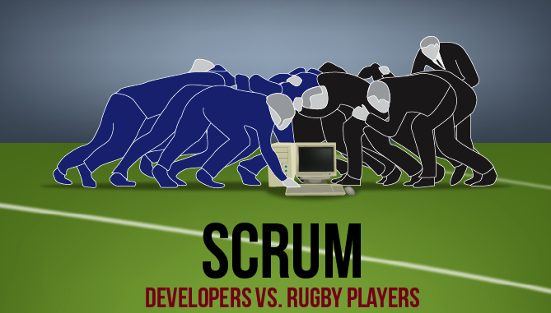
Was ist Scrum?
SCRUM ist ein agiles Managementframework, bei dem Entwicklerteams als eine Einheit zusammenarbeiten, um ein gemeinsames Ziel zu erreichen.
Ziel: Ordnung ins Chaos der Entwicklung zu bringen
Flexibel auf Änderungen der Anforderungen durch kurze Entwicklungszyklen reagieren
Enthält keine Praktiken, die vorschreiben, wie die Software entwickelt werden soll

Slide 45
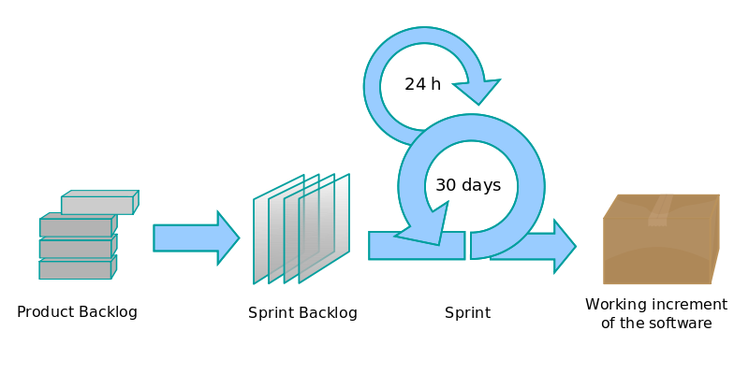
Leitidee und Ablauf
Ein Team ist besonders produktiv, wenn es sich mit seinem Produkt identifiziert und auch dafür die Verantwortung trägt.
Tägliche Fortschrittsberichte
Dokument über Anforderungen (Liste von Features, Bugs, etc.)
Dokument, welches die Aufgaben listet, die getan werden müssen, um das Feature zu implementieren.
Zeitraum der Realisierung
Laufendes Produkt mit neuem Feature

Slide 46
Prinzipien von Scrum
Es gibt keine Projektleiter!
Team teilt sich selbständig Arbeit auf.
Pull-Prinzip
Nur das Team kann entscheiden, wieviel Arbeit in gegebener Zeit geleistet werden kann
TimeBox
Es existieren klare zeitliche Grenzen
Potential Shippable Code/Produkt
Ergebnis sind immer fertig Produkte

Slide 47


Rollen in Scrum
Direkt am Prozess beteiligt heißen „pigs“
Tragen Last und Risiko und arbeiten nach SCRUM-Regeln
Regelmäßige Treffen und Pflege der Artefakte
Außenstehende heißen „chickens“
Nur anwesend bei Meetings, um sich zu informieren
Werden versucht aus dem Projekt herauszuhalten
Chicken: Let's start a restaurant!
Pig: What would we call it?
Chicken: Ham 'n' Eggs!
Pig: No thanks. I'd be committed, but you'd only be involved!

Slide 48
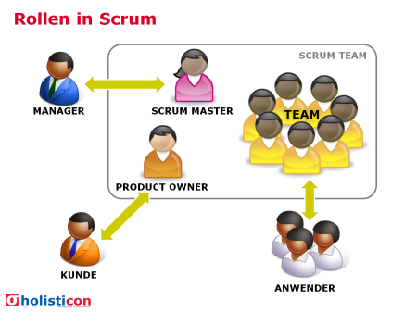
Rollen in Scrum
Produkt Owner (Der Visionär, kein Chef!)
Pflegt und priorisiert Product Backlog, fachlicher Ansprechpartner für Kunden (evtl. bei tägl. SCRUMs dabei)
Das Team (Die Lieferanten)
5-10 Personen meist interdisziplinär
Selbst-organisierend, tägl. Meetings
ScrumMaster (Der Change Agent)
Verantwortung für SCRUM-Prozess
Moderiert, vermittelt, optimiert
Der Kunde (Der Geldgeber)
Der Anwender (Der Nutzer)
Der Manager (Der Big Boss)
Notes:
Product Owner
Anforderungsbeschreibung und –management
Releasemanagement und Return on Investment
Enge Zusammenarbeit mit dem Team
Stakeholder-Management
Ist nicht der Kunde
Scrum Master
Scrum etablieren
Das Team unterstützen, nicht Anweisungen zu verteilen, sorgt dafür dass Team produktiv ist
Direkte Zusammenarbeit zwischen Product Owner und Team sicherstellen
Hindernisse beseitigen
Entwicklungspraktiken verbessern helfen
Führen durch Dienen: Der Scrum-Master ist ein servant-leader, eine Führungsfigur, deren Aufgabe es ist, dem Team zu dienen.
Scrum Master hat zwar Einfluß, aber keine Autorität bezüglich der Arbeitsorganisation des Teams
sollte keine Personalverantwortung für die Teammitglieder haben
Team
Das Team führt alle Arbeiten aus, die zur Umsetzung der Anforderungen in auslieferbare Produkt­inkremente nötig sind
Entscheidend: Die richtigen Mitarbeiter im Team (Mit­arbeiter müssen über das relevante Wissen und die notwendigen Fähigkeiten verfügen)
Empfehlung: Die Mitarbeiter bestimmen lassen, in welchem Projekt sie mitarbeiten (bei Google sollen sich die Entwickler für Projekte selbst nominieren)
Team-Eigenschaften: Bevollmächtigt (empowered), Autonom, Interdisziplinär besetzt, Selbstorganisiert, Klein
Zeichnet sich durch gegenseitigen Respekt und Verständ­nis seiner Mitglieder aus, Mitglieder arbeiten eng zusammen und unterstützen sich gegenseitig

Slide 49
Vorbereitung für Scrum
Ziel: Erstellen eines Backlogs
Weg:
Produkt Owner erstellt Vision
Product Owner und Team erarbeiten gemeinsam Einträge für Backlog
Produkt Owner priorisiert Backlog-Items
Team schätzt(!) Aufwand für Backlog-Items

Slide 50
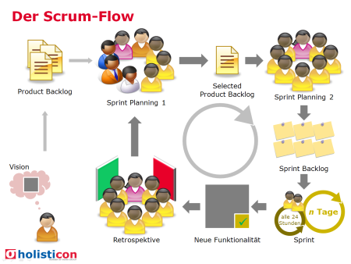
Sprint
Ziel: Umsetzung eines Teils des Backlogs in auslieferbaren Code
Phasen eines Sprints
Planung
Durchführung
Abschluss
Notes:
Scrum Projekt = folge kurzer Arbeitszyklen
Product Backlog: Lebendiges Dokument der Anforderungen (funktional und qualitativ), iterativ und inkrementell gefüllt, priorisiert (durch Product Owner), mit Aufwandschätzung des Teams
Initial Anforderungen für die ersten 2-3 Sprints
Jeder Zyklus wandelt Anforderungen aus dem Product Backlog in ein auslieferbares Produktinkrement
Dauer eines Sprints maximal 30 Tage! Ziel: Erkennbarer Projektfortschritt!
Ein Sprint endet zum vereinbarten Termin (timeboxing)
Am Anfang jedes Sprints: Planungssitzung bei der das Team Anforderungen (Product Backlog) auswählt und in das Sprint Backlog einträgt
Jeden Tag am selben Ort zur selben Zeit kurzes Meeting: Daily Scrum: anstehende Arbeit koordinieren, Hindernisse identifizieren…
Am Ende des Sprints: Sprint-Review: Product Owner überprüft Arbeitsergebnisse und nimmt sie ab
Im Anschluss: Sprint-Retrospektive: Über Zusammenarbeit reflektieren, Verbesserungen ableiten

Slide 51
Sprints
Wandelt Anforderungen in lauffähige, getestete und dokumentierte Software um
Overhead für Scrum-spezifische Aktivitäten ≤ 10%
Vorgehen ist iterativ und inkrementell
Agile Entwicklungspraktiken (z.B. TDD) einsetzbar aber nicht festgelegt
Während des Sprints keine Änderung an dessen Dauer, den Anforderungen im Sprint Backlog und der Teamzusammensetzung
Verbesserungs-maßnahmen
Product Backlog
Sprint-planung
Umsetzungsak-tivitäten und Daily Scrum
Sprint-Review und Sprint-Retrospektive
Notes:
Scrum-spezifische Aktivitäten: Sprint-Planung, Sprint-Retrospektive,…
Bei einem 4-Wochen Sprint bedeutet das, dass für Planung ca. 1 Tag und für Review und Retrospektive ca.1 Tag zur Verfügung stehen
Zur Sprintplanung…
…definiert der Product Owner das Sprint-Ziel
Erklärt allen Beteiligten, was in der Summe das erwartete Ergebnis des Sprints ist
Realistisch, kurz und gut verständlich
Team in die Formulierung einbeziehen, Release Plan liefert ebenfalls Input
Sorgt für einheitliche Ausrichtung aller Beteiligten
Erleichtert Kommunikation des Sprint-Inhalts an die Inter­essenvertreter und die Erfolgskontrolle
…beginnt der Product Owner einige Tage vorher mit der Verfeinerung und Aufbereitung der Anforderun­gen (z.B. Anforderungsworkshop)
…werden Aufwände für die ausgewählten Anforde­rungen geschätzt
…werden die Anforderungen priorisiert
…wird die Teamkapazität bestimmt
Sprint-Review
Ziel: Begutachtung der Arbeitsergebnisse
Product Owner prüft, ob alle akzeptierten Anforderungen vollständig und fehlerfrei umgesetzt wurden
Dauer ca. 1 bis 2 Stunden
Wer: Komplettes Team, Product Owner, Scrum Master, optional weitere Interessenvertreter (Kunde!, Endanwender!)
Sprint Retrospektive
Ziel: Zusammenarbeit im Team und Anwendung des Prozesses verbessern
Wann: Direkt nach dem Sprint-Review
Dauer: 1,5 bis 2,5 Stunden
Wer: Komplettes Team, Scrum Master, Product Owner. Nach Bedarf werden weitere Interessenver­treter (z.B. Führungskräfte) eingeladen

Slide 52
Scrum – Sprint
Sprint Planning 1:
PO, Team, Kunde und Management legen Product-Backlog-Items für Sprint fest (Team entscheidet welche)
Sprint Planning 2:
Team diskutiert das Seleted Product Backlog und skizziert Lösungen
Daily Scrum:
Team stimmt sich täglich über die zu bearbeitende Backlog Items ab

Slide 53
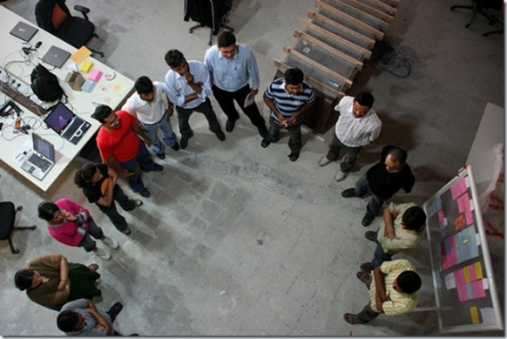
Daily Scrum
Ablauf:
Jedes Mitglied wählt Tagesaufgabe selbst
Jedes Mitglied informiert über eigenen Fortschritt
Jedes Mitglied berichtet über Blockaden und aufkommende Probleme
Bedingungen:
Teamgröße i.d.R. nicht mehr als 8 Personen
15-Minuten-Regel (SCRUM-Master moderiert)
Bei größeren Projekten „SCRUM of SCRUMs“

Slide 54
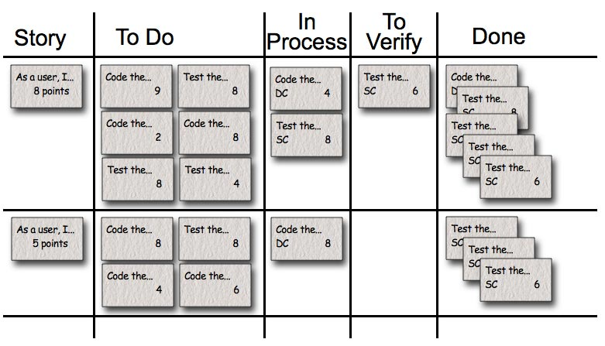
Scrum – Task Board
Entwickler heften neue Karten an und verschieben sie selbstständig (oft während / nach Daily Scrum)

Slide 55
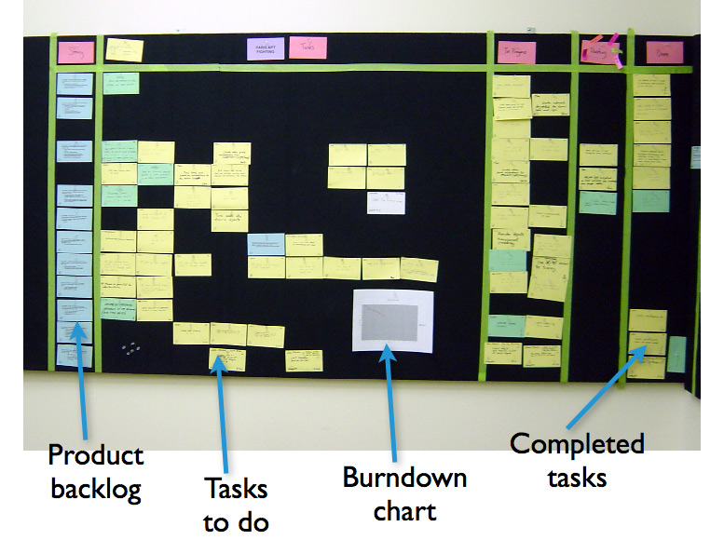
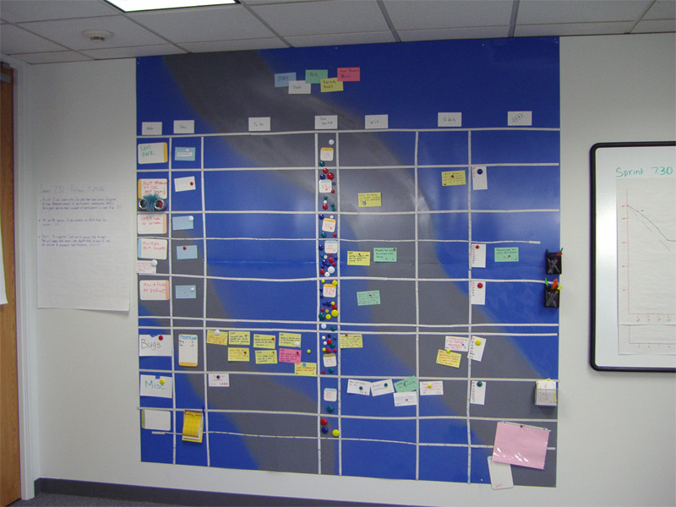
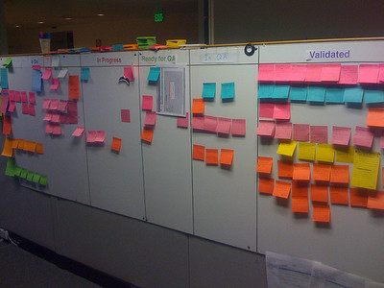
Beispiele

Slide 56
Sprint Burndown Charts
Aufwände im Sprint Backlog
Heute
Gemessen
Prognose
1
2
3
4
5
10
15
20
Tage
Notes:
Häufiger Abgleich zwischen Plan und Wirklichkeit hilft Projektfortschritt zu verstehen und ggf. gegensteuern zu können
In Scrum ist Berichterstattung in hohem Maße trans­parent
Verzögerungen/Probleme früh erkennen
Aufwände relativ messen: Story Points
In vielen Projekten gilt immer noch „shoot the messenger“. Wer Probleme anspricht wird dafür nicht gerade gelobt.
Wenn die Probleme nicht mehr ignoriert werden können, wird mit einer Notlösung reagiert
Hier ist für den Einsatz von Scrum ein Umdenken der Mitarbeiter gefragt.
Damit in Scrum ein realistisches Bild des Fortschritts entsteht ist es nötig, dass der PO nur fehlerfreie Arbeitsergebnisse akzeptiert und abnimmt (keine Leichen im Keller)
Oberhalb Ideallinie: Verzögert, darunter: Verfrüht
Problem Burndown Charts: Abhängig von ursprünglichen Schätzungen (generell zu hoch geschätzt: Projekt ist immer ahead-of-schedule), Abhilfe: Effizienzfaktoren in späteren Iterationen berücksichtigen

Slide 57
Sprint-Abschluss
Estimation-Meeting Ziel: Aktualisierung und Anpassung des Product Backlogs Teilnehmer: PO, SM, Team
Sprint Review Ziel: Präsentation der fertigen Product-Backlog-Items
Sprint Retrospektive Ziel: Verbesserung der zukünftigen Planung von Sprints

Slide 58
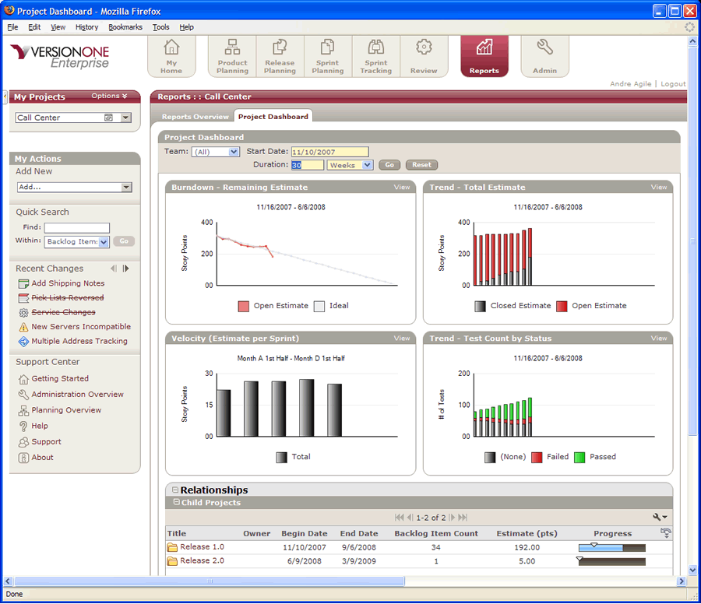
Scrum – Überblick
Team steht in Vordergrund und trägt Verantwortung
Tägliche feste Meetings
Sprint-Iterationen mit jeweils shipable code
Continous Improvement Process
Schätzungen in JEDEM
Sprint anpassen
Tool-support: Version One, Rally

Slide 59
Einordnung: Scrum vs. XP
Scrum ist Projekt Management Methode
Spezifiziert den Prozess von Idee zum finalen Produkt
Unabhängig von der Entwicklungsmethode (z.B. Wasserfall)
XP ist Entwicklungsmethode
Definiert wie Software agil entwickelt wird
Wenn Scrum für SW-Entwicklung eingesetzt wird, dann ähnelt es XP
Kombiniert man beide erhält man:
Sprints, Artefakte, etc. von Scrum
Methoden der SW-Entwicklung (Pair-Programming, TDD, Refactoring, etc.) von XP

Slide 60
Was Sie mitgenommen haben sollten:
Nennen/Erläutern Sie X Softwareentwicklungs-prozesse
Stellen Sie einen sequentiellen und einen iterativen Softwareentwicklungsprozess gegenüber
[Anwendungsszenario]
Welchen Softwareentwicklungsprozess würden Sie einsetzen? Warum?
Horizontaler oder vertikaler Prototyp? Warum?
Iterativer oder sequentieller Prozess? Warum?
Was sind die Eigenschaften von Scrum und wann würden Sie es einsetzen?
Worin liegt der Unterschied zu Extreme Programming?

Slide 61

Literatur
Sommerville. Software Engineering.
Ludewig and Lichter. Software Engineering: Grundlagen, Menschen, Prozesse, Techniken
eXtreme Programming Explained: Embrace Change. Kent Beck. Addison-Wesley Pub Co; ISBN: 0201616416; 1st edition (October 5, 1999)

